Slide 1
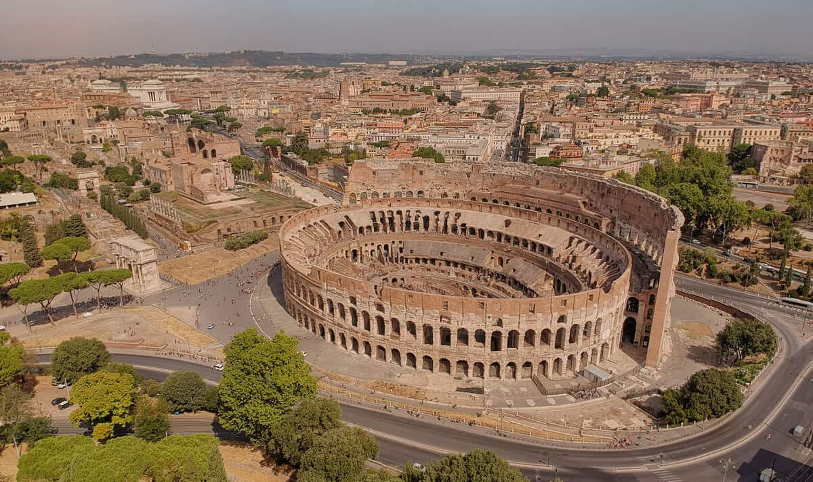
Il passato che ritorna
Idee e personaggi della storia antica
nella storia moderna

Slide 2
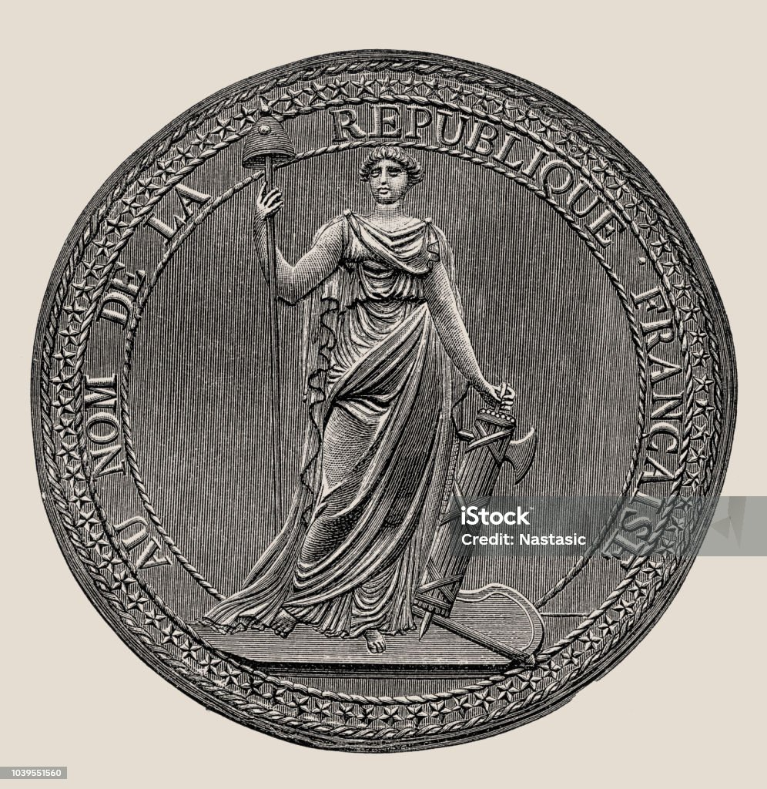
Bruto e gli altri.
La Rivoluzione francese
e la Roma repubblicana
Sigillo della Repubblica Francese, 1792, Paris, Archives Nationales, Collection de Sceaux

Slide 3
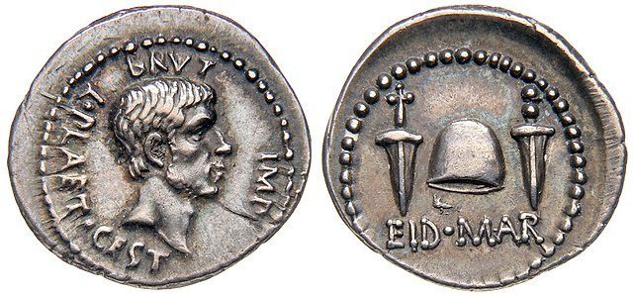
Il pilleus (o berretto frigio)
Denario di Marco Giunio Bruto (43-42 a. C.)

Slide 4
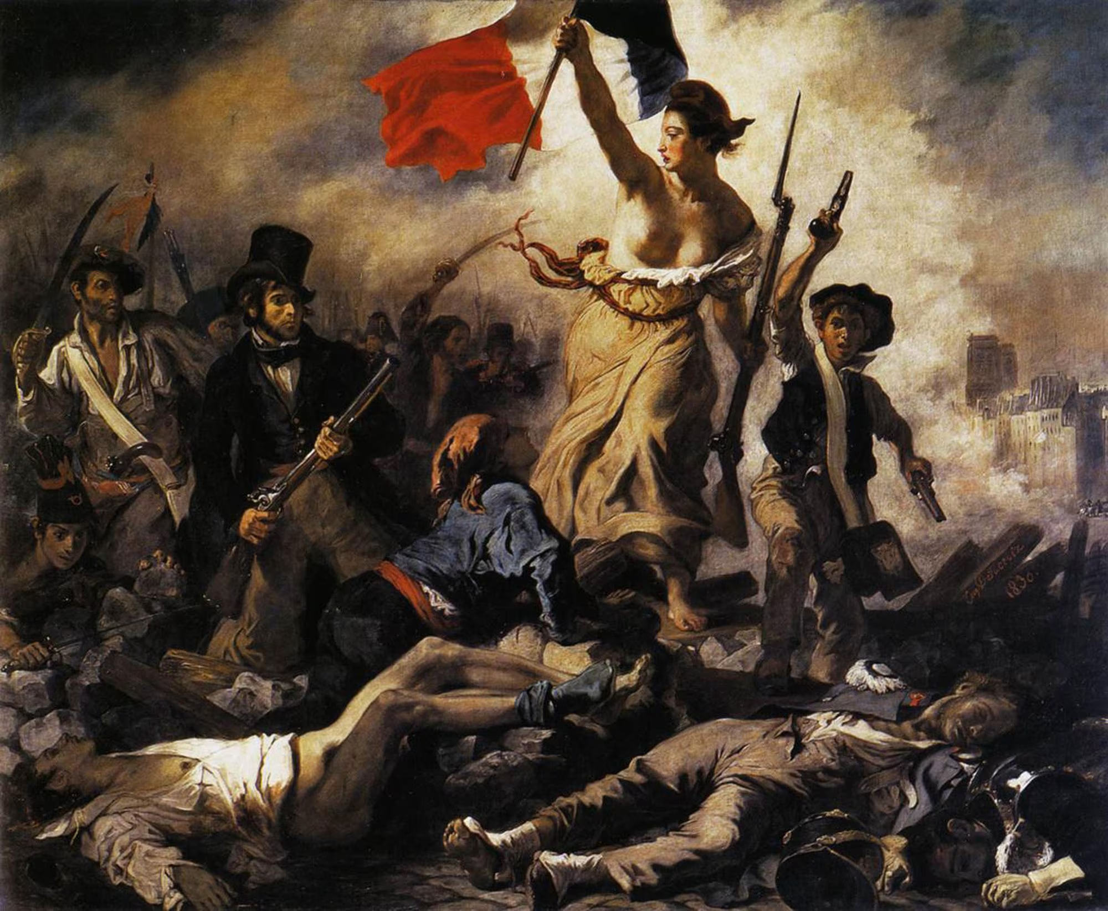

Slide 5
Stemmi di Argentina, Bolivia e Colombia

Slide 6
Stemmi di Cuba, Nicaragua e Paraguay

Slide 7
Bandiera del Secondo Reggimento d’Usseri, Repubblica Cisalpina (giugno 1797-aprile 1799)

Slide 8
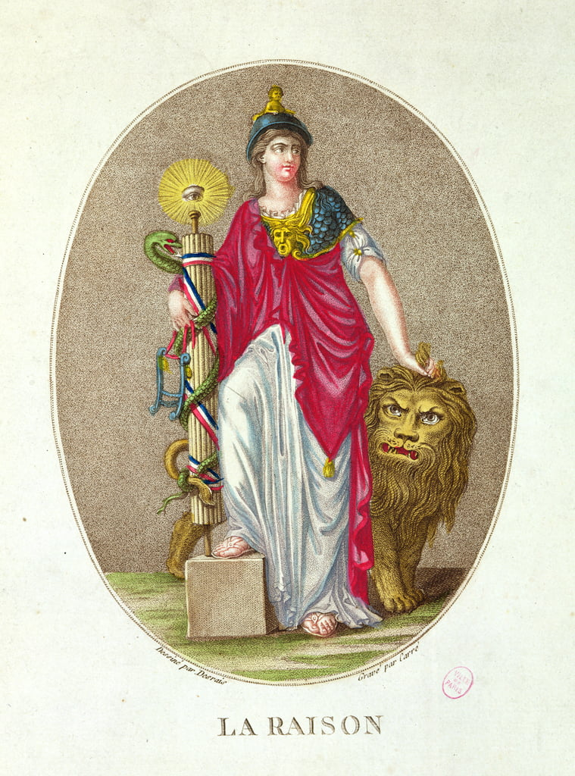
La ragione, incisione da un disegno di Claude-Louis Desrais, Paris, Cabinet des Estampes, 1793

Slide 9
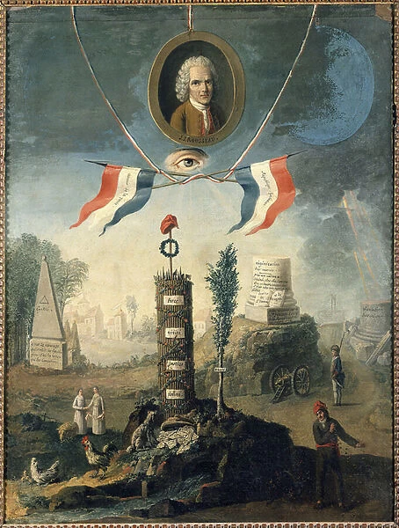
Eugène Jeaurat, Jean-Jacques Rousseau e i simboli della Rivoluzione, Paris, Musée Carnavalet

Slide 10
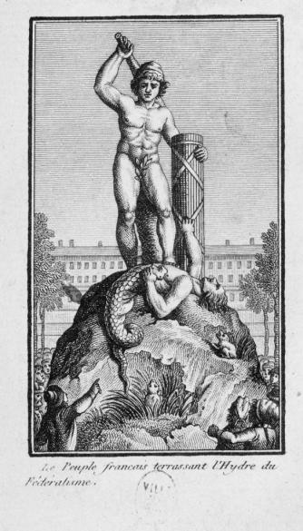
Philippe-Auguste Hennequin, Il popolo francese abbatte l’Idra
del federalismo, incisione, 1793, Paris, Bibliothèque Nationale

Slide 11
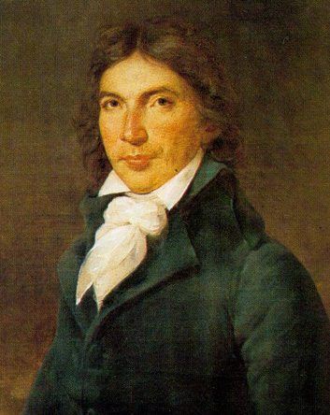
L’attualità dell’Antichità
Gli ideali repubblicani
«Plutarco mi ha predisposto a diventare repubblicana. […] Lui mi ha ispirato il vero entusiasmo delle virtù civiche e della libertà».
Manon Roland, Memoires
«Siamo stati allevati alla scuola di Roma e di Atene, e alla fierezza della Repubblica, per vivere nell’abiezione della monarchia. […] Governo assurdo, che ci ha resi capaci di entusiasmarci per il passato senza condannare il presente».
Camille Desmoulins, Histoire des Brissotins

Slide 12
L’attualità dell’Antichità
Gli ideali repubblicani
«I migliori e i più colti tra i rivoluzionari furono, per così dire, allevati sin dall’infanzia nelle Repubbliche dell’Antichità. Nell’età in cui le anime hanno ancora una sensibilità pura per ciò che è moralmente bello e grande, essi fecero conoscenza dei più insigni repubblicani della Grecia e di Roma e assorbirono […] il loro amore per la libertà repubblicana, il loro odio per la tirannia e la regalità, il loro impegno per forme di governo popolare. […] Ma hanno trasferito i modelli antichi su un terreno dove era impossibile che questi prosperassero».
Christoph Martin Wieland (1799)

Slide 13
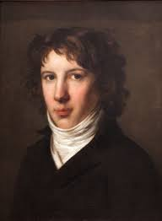
Miti romani.
Uccidere il tiranno
«Affrettatevi a giudicare il re, perché non c’è cittadino che non abbia su di lui lo stesso diritto che Bruto aveva su Cesare. […] Luigi è un altro Catilina; l’assassino, come il console di Roma, giudicherebbe di aver salvato la patria».
L.-A. de Saint-Juste (13 novembre 1792)

Slide 14
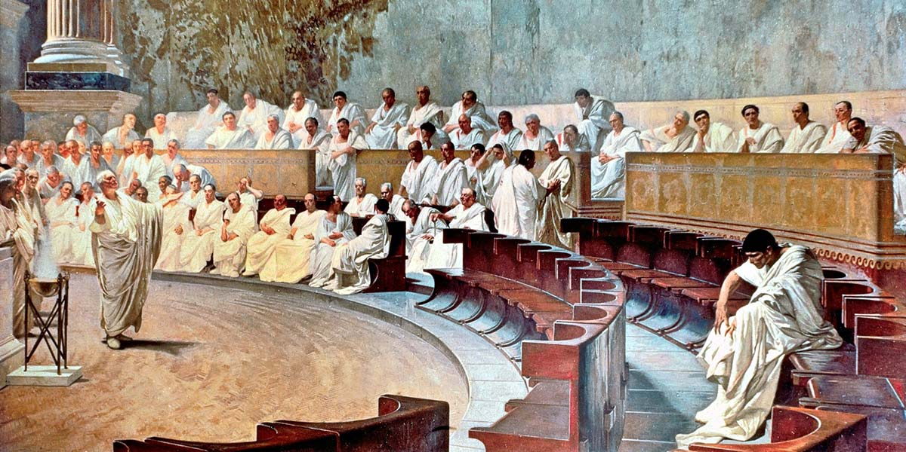

Slide 15
Il mito di Bruto (o dei Bruti)
Lucio Bruto, non meno glorioso di Romolo, perché questo edificò Roma, quello la rese libera, essendo console, fece arrestare i suoi figli e comandò che essi fossero pubblicamente battuti con le verghe e poi decapitati, per aver tentato di restaurare in Roma la monarchia dei Tarquini, ed introdurre di nuovo la tirannide da lui abbattuta. In quell’occasione, Bruto si spogliò delle vesti di padre, per indossare quelle di console, preferendo restare senza figli che mancare alla giustizia per la salvezza della patria e della libertà.
Valerio Massimo, Fatti e detti memorabili, 5.8.1

Slide 16
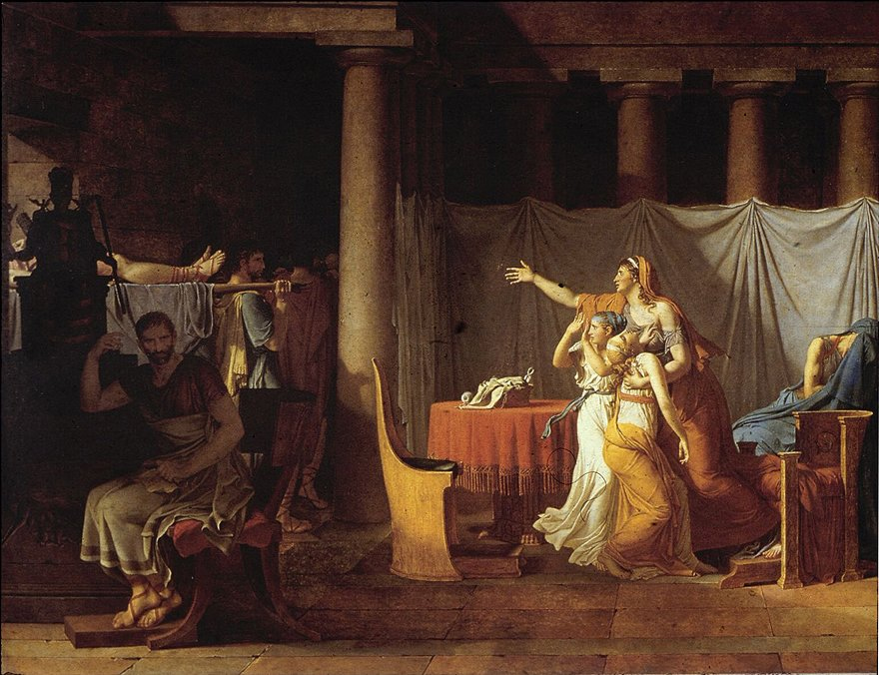
Il mito di Bruto (o dei Bruti)
Jacques-Louis David, I littori riportano a casa a Bruto i corpi dei suoi figli, 1789, Musée du Louvre, Paris, olio su tela

Slide 17
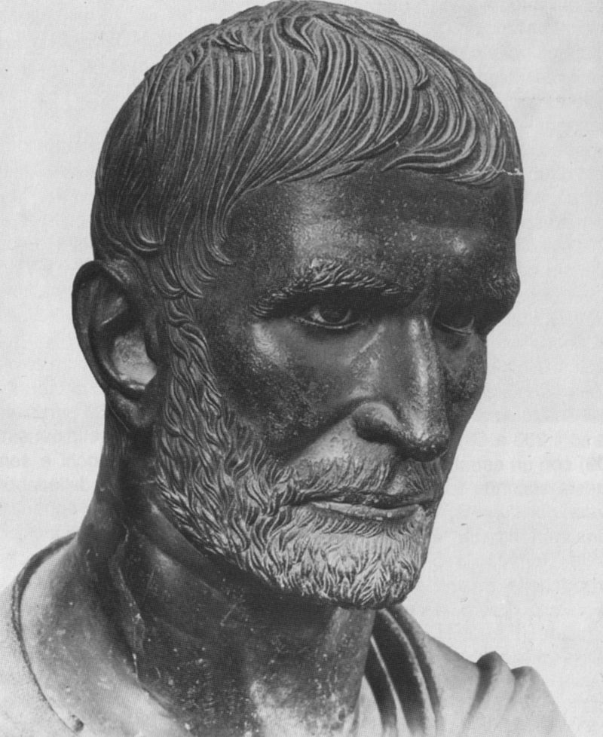
Giurare su Bruto
Bruto, noi giuriamo di seguire il tuo esempio, e di mantenere la Repubblica una e indivisibile. Mai più re, mai più impostori, la libertà per sempre, la libertà o la morte!
Bruto Capitolino (300-275 a. C. ca.), bronzo,
Musei Capitolini

Slide 18
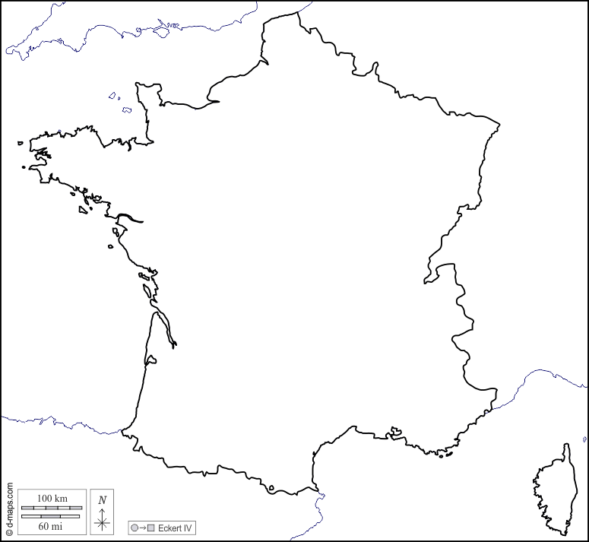
Nel nome di Bruto
Montfort-l’Amaury
(Montfort-le-Brutus)
Le Pellerin
(Port-Brutus)
Saint-Pierre-le-Moutier
(Brutus-le-Magnanime)
(Brutus-la-Vallée)
(Brutus-le-Moutier)
Saint-Just
(Brutus)
Capbreton
(Capbrutus)

Slide 19
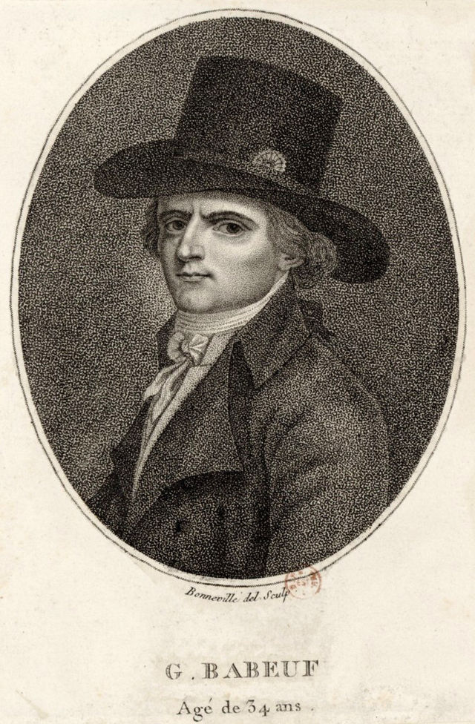
Altri idoli:
Tiberio e Gaio Gracco

Slide 20
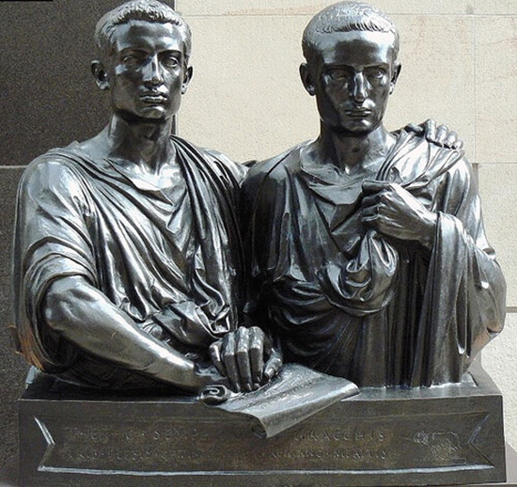
Eugène Guillaume, I Gracchi, 1853, busto bronzeo, Paris, Musée d’Orsay

Slide 21
Le Tribun du Peuple
Chiedo che non si abbiano a cercare altre accezioni oltre quella che io attribuisco a tale termine di tribuno. Voglio solamente annunciare con esso l’uomo che sta per affacciarsi alla tribuna, invero una tribuna multipla, per difendere, di fronte e contro tutti, i diritti del popolo. […] No, non c’è alcuna analogia tra il mio tribunato e quello dei Romani, benché con Mably e gli altri pubblici filosofi, contrariamente a tanti che condannano ciò che mal conoscono, io ammiri come la più bella delle istituzioni questa magistratura tribunizia che ha salvato tante volte la libertà romana […]. Giustificherò così il mio nome. È stato mio scopo morale, nel prendere a miei patroni gli uomini a mio avviso più onesti della Repubblica romana, poiché furono loro a volere più fortemente la felicità comune; è stato mio scopo, dico, far presentire ciò ch’io vorrei quanto loro tale felicità, benché con mezzi differenti.
F.-N. Babeuf, Il tribuno del popolo, a cura di C. Mazauric, Roma, 1969, p. 186

Slide 22
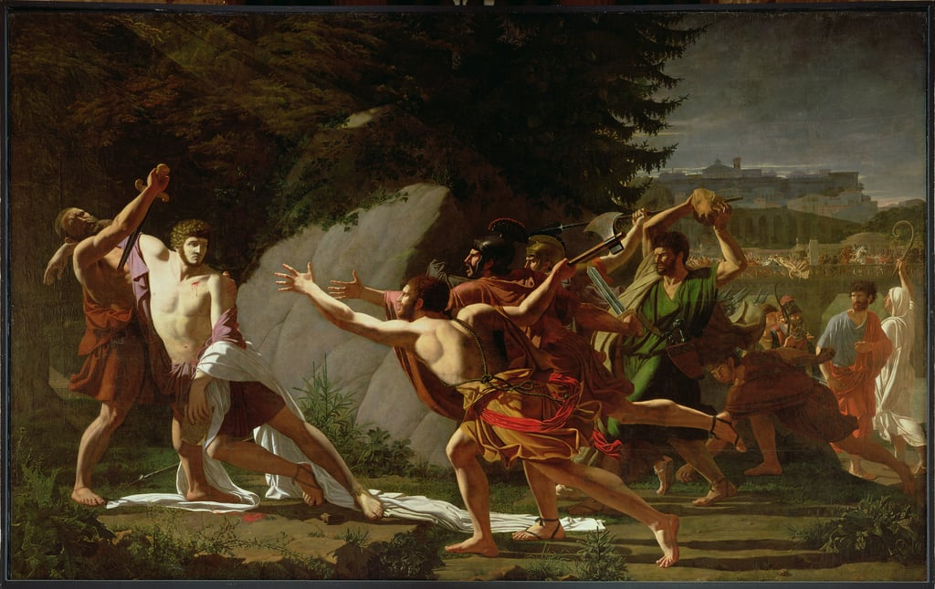
Francois Jean-Baptiste Topino-Lebrun, La morte di Gaio Gracco, 1798, Marseille

Slide 23
Gestire la Repubblica: l’esempio romano
«Non appena un generale si allontana dalle sue istruzioni particolari e rischia un azzardo che gli sembra vantaggioso, può rovinare gli stessi affari pubblici con un successo locale. Ricordatevi che gli eroi delle antiche Repubbliche, gli Scipioni, i Paolo-Emilo, prendevano ordini dal Senato, e che Roma mandava a morte quelli dei suoi figli, anche vittoriosi, che non avevano aspettato i suoi comandi per trionfare sui suoi nemici».
Comitato di Salute Pubblica (4 dicembre 1793)

Slide 24
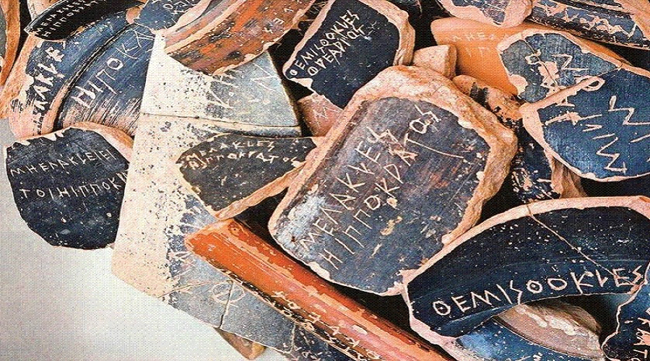
Gestire la Repubblica: l’ostracismo ateniese?

Slide 25
L’esilio in Grecia: l’ostracismo
Grosso modo l’operazione dell’ostracismo avveniva così: ogni votante prendeva un òstrakon, cioè un coccio, vi scriveva il nome del cittadino che voleva esiliare, e lo portava in un punto della piazza del mercato cinto tutt’intorno da steccati. Gli arconti contavano prima il totale dei cocci consegnati, perché l’ostracismo non era valido se avevano votato meno di 6000 cittadini; poi li separavano, ciascuno secondo il nome che portava, e colui, il cui nome era scritto sul maggiore numero di cocci, veniva dichiarato al bando della città per dieci anni, pur continuando a godere dei suoi redditi.
Plutarco, Vita di Aristide 7

Slide 26
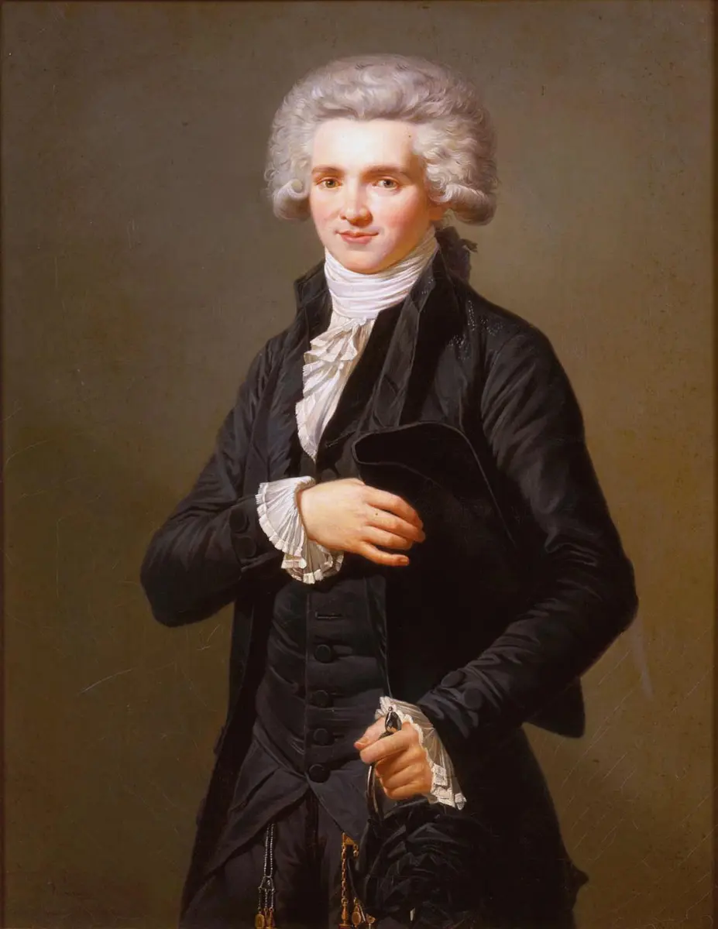
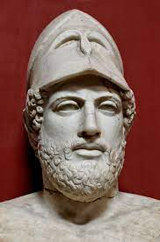
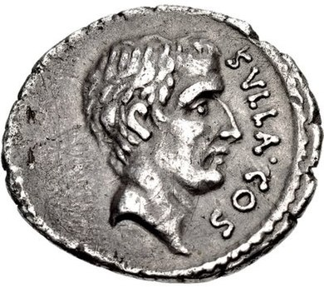
Dalla Repubblica al Terrore: Robespierre e gli antichi
Pericle
Silla

Slide 27
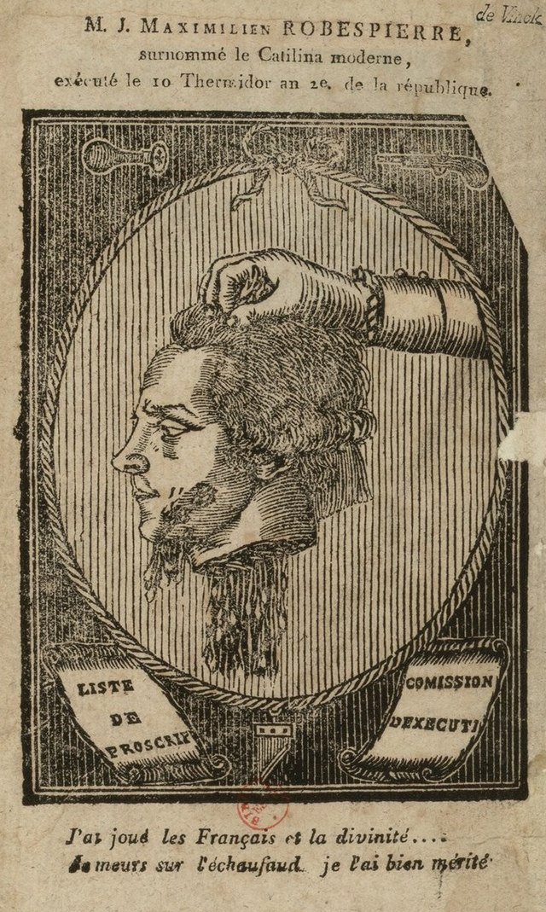
Robespierre come Catilina

Slide 28
Oltre Roma: il modello di Sparta?
«La libertà e la virtù si sono appena poggiate un istante sul globo: Sparta brilla come una luce tra tenebre immense».
M. De Robespierre, maggio 1794 (in Oeuvres, vol. X, Paris 1764, p. 444)
«Sotto il pretesto di renderci Spartiati, [Robespierre] voleva fare di noi degli iloti».
Abbé Grégoire, «Moniteur» (30 settembre 1794)
«Bel legislatore questo Licurgo, la cui scienza è consistita unicamente nell’imporre privazioni ai cittadini, e che li ha resi uguali come la tempesta rende uguali tutti i naufraghi, come Omar rese uguali tutti i musulmani».
Camille Desmoulins, «Vieux Cordelier»

Slide 29
Una società di eguali
Il modello di Sparta
«A Sparta Licurgo ha proibito agli uomini liberi di dedicarsi a qualsiasi occupazione che persegua fini di lucro e ha prescritto loro di considerare uniche attività degne del loro rango quelle che assicurano la libertà alla città. Del resto, perché si dovrebbe correre dietro alla ricchezza nella città dove Licurgo, fissando per tutti uguali contribuzioni all’insieme dei mezzi di sussistenza e uguale forma di vita, ha demotivato chi aspirasse a farsi ricco in vista dei piaceri che ne derivano? E infatti neppure le necessità dell’abbigliamento costituiscono un buon motivo per cui ci si debba arricchire, in quanto per gli Spartani il miglior decoro consiste nell’eccellenza fisica e non nel pregio degli abiti».
Senofonte, La costituzione di Sparta, 7

Slide 30
Gli ‘ineguali’ di Sparta: gli iloti
«Gli Spartani impongono agli iloti trattamenti oltraggiosi, che annullano qualsiasi dignità: hanno stabilito che ciascuno di loro sia obbligato a portare un berretto di pelle di cane, a indossare una veste di pelle e a ricevere un numero stabilito di colpi ogni anno, anche se non hanno commesso alcuna colpa, e questo allo scopo che non dimentichino di essere schiavi. Inoltre, se qualcuno di loro mostrava all’aspetto un vigore superiore a quello ritenuto adatto a uno schiavo, lo punivano con la morte».
Ateneo, Deipnosofisti, 15,657d
«Le autorità, di quando in quando, mandavano in luoghi diversi della campagna i giovani che sembravano più accorti, permettendo loro di portare con sé soltanto un pugnale, il necessario per mangiare e nulla più. I giovani durante il giorno si disperdevano in luoghi nascosti, ove riposavano indisturbati; come calava la notte, scendevano sulle strade e facevano la pelle a quanti iloti capitavano loro fra le mani».
Plutarco, Vita di Licurgo, 28

Slide 31
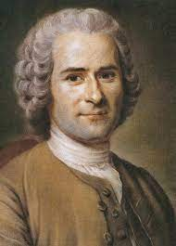
Contro l’antico.
Jean-Jacques Rousseau
I popoli antichi non sono più un modello per i moderni; sono loro troppo estranei sotto ogni aspetto. Voi soprattutto, ginevrini, mantenete il vostro posto […]: voi non siete né Romani né Spartani, e non siete nemmeno Ateniesi. Lasciate da parte questi grandi nomi che non vi si confanno.
Lettres écrites de la montagne, 1764

Slide 32
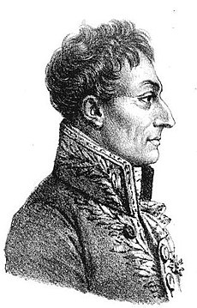
Contro l’antico. Constantin-Francois Volney
I nostri antenati giuravano su Gerusalemme e sulla Bibbia, e una setta nuova ha giurato su Sparta, Atene e Tito Livio. La cosa bizzarra in questo nuovo genere di religione è che i suoi apostoli non abbiano nemmeno avuto una giusta idea della dottrina che essi predicano, e che i modelli che essi ci hanno proposto siano diametralmente opposti al loro enunciato o alla loro intenzione; ci hanno vantato la libertà, lo spirito di uguaglianza di Roma e della Grecia, e hanno dimenticato che a Sparta un’aristocrazia di 30.000 nobili teneva sotto un giogo orrendo 600.000 schiavi; che per impedire la crescita demografica di questa specie di negri, i giovani spartani andavano di notte a caccia di iloti come di bestie feroci; che ad Atene, questo santuario della libertà, c’erano quattro schiavi per ogni libero […]. Guerre eterne, prigionieri sgozzati, massacri di donne e di bambini, perfidie, fazioni intestine, tirannia domestica, oppressione straniera: ecco l’immagine della Grecia e dell’Italia per cinquecento anni, come ce la dipingono Tucidide, Polibio e Livio. […] Sì, più studio l’antichità e i suoi governi tanto lodati, più mi persuado che i governi dei mamelucchi d’Egitto e del dey di Algeri non differiscano sostanzialmente da quelli di Sparta e di Roma, e che quei Greci e quei Romani tanto vantati siano simili in tutto, tranne che nel nome, agli Unni e ai Vandali.
Lezione all’Ècole Normale di Parigi, 21 marzo 1795

